Slide 1


FINAL PROJECT
Payment Default Prediction
Kelompok
4-TECH

Slide 2



4-TECH
Azriel Hutagalung
(Mentor)
Nuas Hadios Caniago
(Student)
Fadlan Setiadi
(Student)
Abizar Al Gifari
(Student)
Tanto Hari Wibowo
(Student)
Ferdy Santoso
(Student)
Ivana Joice Chandra
(Student)
Aliyah Nafilah Fachrina
(Student)
Berlian Bidari
(Student)

Slide 3



Table of Content
Business Understanding
Exploratory Data Analysis (EDA)
Pre-Processing
Modeling
Business Recommendation & Simulation

Slide 4
Business Understanding

Slide 5
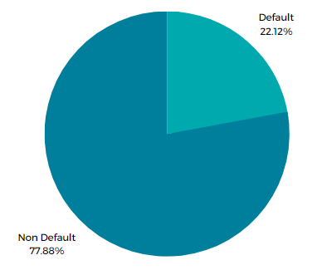
Problem Statement
Masalah yang dihadapi bank Taiwan pada bulan September 2005:
Default rate (persentase nasabah yang gagal dalam membayar hutang kartu kredit) yang tergolong besar yaitu 22.12%
Potensi kerugian sebesar NTD 220.983.433

Slide 6

ROLE
Project Payment Default Prediction
Membuat model untuk memprediksi nasabah yang akan default pada bulan berikutnya.
Memberikan business insight dan recommendation.
4-TECH
Data Science Consultant

Slide 7
GOAL
OBJECTIVE
Menurunkan kerugian Bank Taiwan
Menurunkan default rate Bank Taiwan
Membuat sistem untuk memprediksi nasabah yang mengalami default (gagal bayar) pada bulan berikutnya

Slide 8
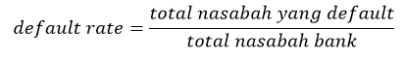
BUSINESS METRICS
Default rate → Persentase nasabah yang mengalami default atau gagal dalam membayar hutang kartu kredit

Slide 9
Exploratory Data Analysis (EDA)

Slide 10
Exploratory Data Analysis (EDA)
21.000
Rows
24
Features
1
Target
Variable
0
Missing
Value
0
Duplicated
Value
11 Categorical Columns
14 Numerical Columns
PAY_3
PAY_4
PAY_5
PAY_6
Default_Payment_Next_Month
ID
SEX
EDUCATION
MARRIAGE
PAY_0
PAY_2
LIMIT_BAL
AGE
BILL_AMT1
BILL_AMT2
BILL_AMT3
BILL_AMT4
BILL_AMT5
BILL_AMT6
PAY_AMT1
PAY_AMT2
PAY_AMT3
PAY_AMT4
PAY_AMT5
PAY_AMT6

Slide 11
TIPE DATA | NAMA KOLOM | DESKRIPSI
KATEGORIKAL | SEX | Jenis kelamin nasabah
 | EDUCATION | Pendidikan terakhir nasabah
 | MARRIAGE | Status pernikahan nasabah
 | PAY_0 - PAY_6 | Repayment status nasabah pada bulan September 2005 - April 2005
 | ID | ID nasabah
NUMERIKAL | LIMIT_BAL | Limit kartu kredit nasabah (dalam NTD)
 | AGE | Umur nasabah
 | BILL_AMT1 - BILL_AMT6 | Jumlah tagihan kartu kredit nasabah pada bulan September 2005 - April 2005
 | PAY_AMT1 - PAY_AMT6 | Jumlah pembayaran sebelumnya pada bulan September 2005 - April 2005

Slide 12
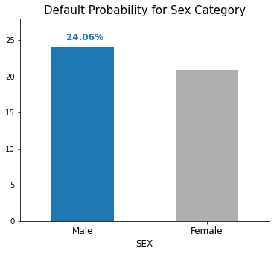
Potensi Nasabah untuk Default
Hasil pengamatan:
Nasabah laki-laki lebih cenderung mengalami default

Slide 13
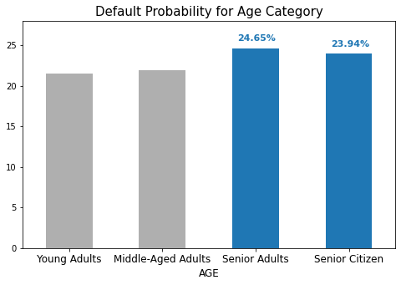
Potensi Nasabah untuk Default
Hasil pengamatan:
Nasabah yang tergolong senior adults dan senior citizen memiliki kemungkinan paling besar untuk default
Treatment yang dapat dilakukan:
Mengirimkan reminder untuk membayar tagihan melalui SMS dan telepon
Young Adult: 20-35 tahun, Middle-Aged Adults: 36-45 tahun, Senior Adults: 46- 60 tahun, Senior Citizen: > 60 tahun

Slide 14
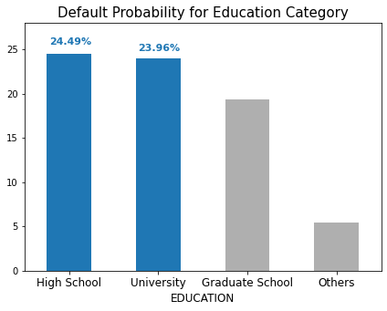
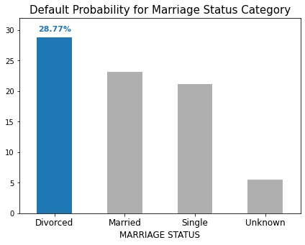
Potensi Nasabah untuk Default
Nasabah dengan lulusan SMA dan Universitas lebih cenderung default
Nasabah yang statusnya sudah pernah bercerai banyak yang mengalami default

Slide 15
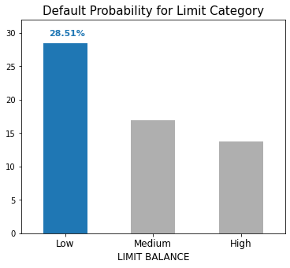
Potensi Nasabah untuk Default
Hasil pengamatan:
Nasabah dengan peluang default tertinggi adalah nasabah dengan kategori limit low
Low : <= NTD 140.000, Medium: NTD 140.001 – NTD 240.000,
High : > NTD 240.000

Slide 16
Pre-Processing

Slide 17



Rename | Mengubah fitur PAY_0 menjadi PAY_1
Handling Outliers | Metode Z-score
Feature Encoding | Label Encoding → Kolom SEX, EDUCATION One Hot Encoding → Kolom MARRIAGE, PAY_1 - PAY_6
Feature Transformation | Standardization
Feature Selection | Membuang kolom ID
Feature Extraction | Tidak ada
Splitting Data | Train : Test = 70 : 30

Slide 18



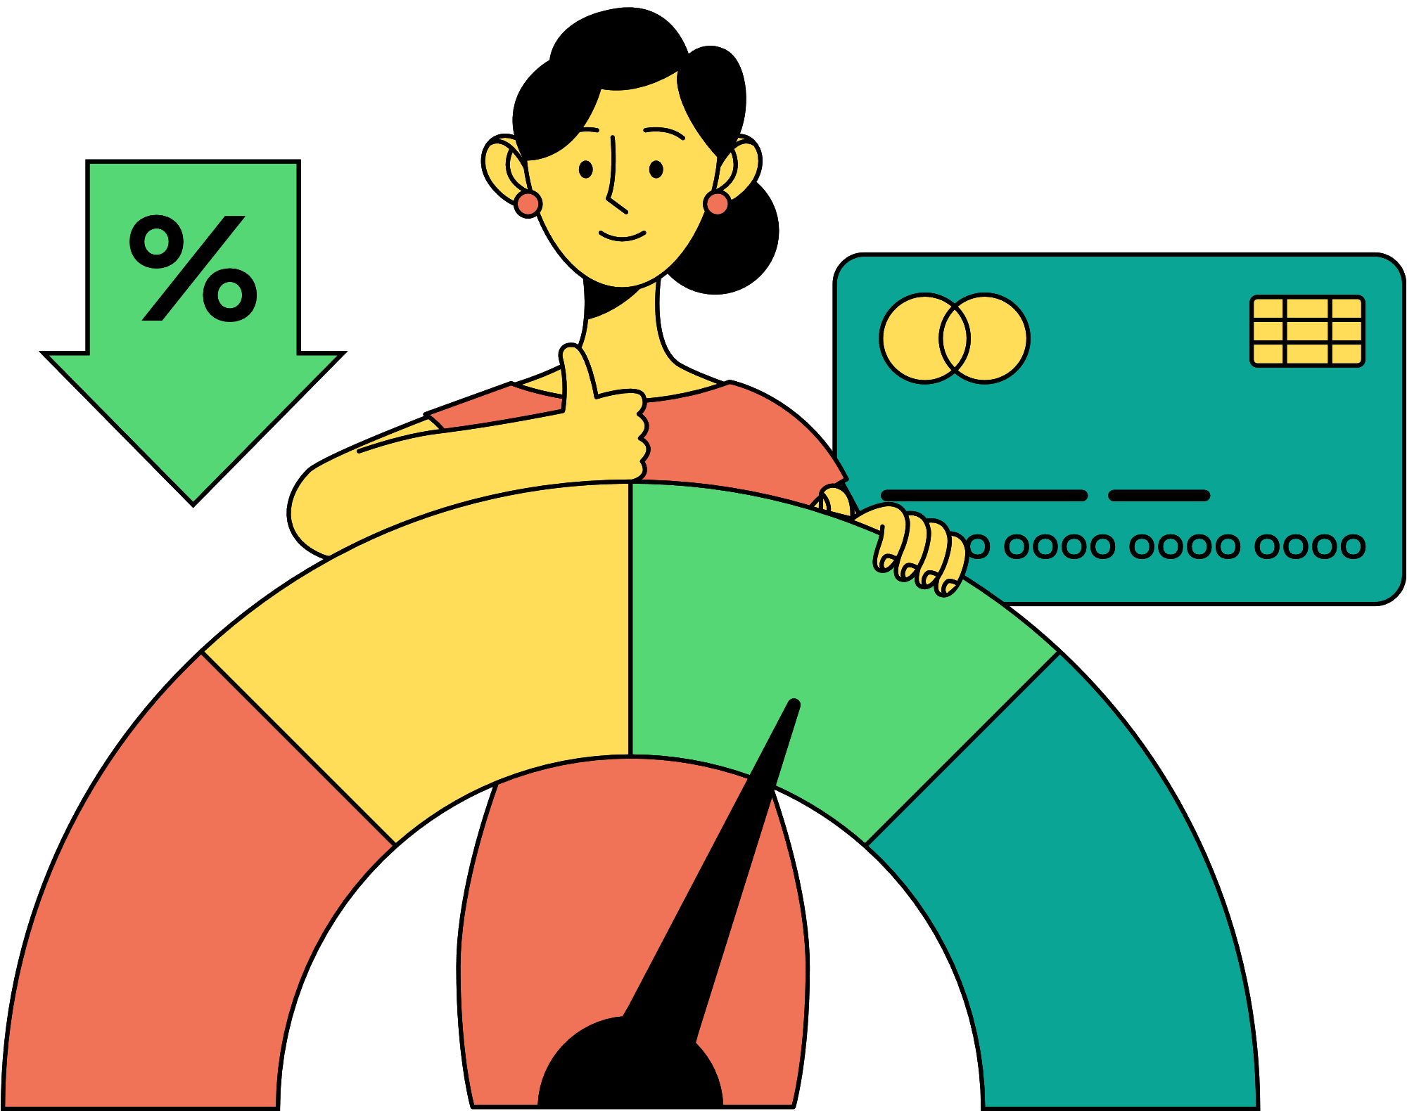
Rekomendasi Feature Tambahan
Income
Job
Masa Kerja
Credit Score

Slide 19
Modeling

Slide 20


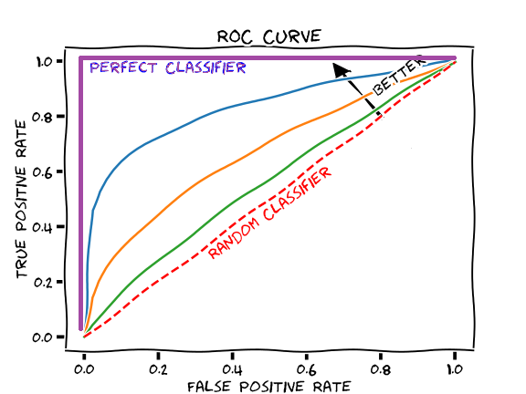
Model Evaluation Metrics
Algoritma
SVM (Support Vector Machine)
KNN (K-Nearest Neighbor)
Logistic Regression
Decision Tree
Random Forest
XGBOOST
Metrics ROC-AUC dipilih karena robust terhadap data yang imbalance
Pada dataset Payment Default Prediction terdapat 22.12% nasabah yang default dan 77.88% nasabah yang tidak default

Slide 21
Model Evaluation
ROC-AUC
Before Hyperparameter Tuning
Method | SVM | KNN | LOGREG | DECISION TREE | RANDOM FOREST | XGBOOST
Train | 0.83 | 0.88 | 0.78 | 1.00 | 1.00 | 0.81
Test | 0.68 | 0.69 | 0.77 | 0.63 | 0.74 | 0.75
False Positive | - | 351 | 256 | 1039 | 242 | 164
False Negative | - | 938 | 906 | 750 | 930 | 631
ROC-AUC
After Hyperparameter Tuning
Method | SVM | KNN | LOGREG | DECISION TREE | RANDOM FOREST | XGBOOST
Train | 0.79 | 0.80 | 0.78 | 0.74 | 0.78 | 0.79
Test | 0.68 | 0.74 | 0.77 | 0.74 | 0.76 | 0.75
False Positive | - | 239 | 247 | 325 | 178 | 232
False Negative | - | 989 | 912 | 871 | 1022 | 939

Slide 22
XGBOOST - Confusion Matrix
Confusion
Matrix
Predicted Label
False Negative: Hasil prediksi nasabah yang tidak default sedangkan data aktualnya default
False Positive: Hasil prediksi nasabah yang default sedangkan data aktualnya tidak default
True Positive
469
False Negative
939
Actual Label
False Positive
232
True Negative
4660
Positive = Default
Negative = Tidak Default

Slide 23
Dampak False Positive dan False Negative
untuk Bank Taiwan
Score Evaluasi XGBOOST
False Positive :
Berpotensi menaikkan biaya operasional
False Negative :
Berpotensi meningkatkan kerugian bank karena pemberian treatment salah sasaran
Accuracy: 0.81
Precision: 0.67
Recall: 0.33
F1-Score: 0.44
AUC (test-proba): 0.75
AUC (train-proba): 0.79

Slide 24
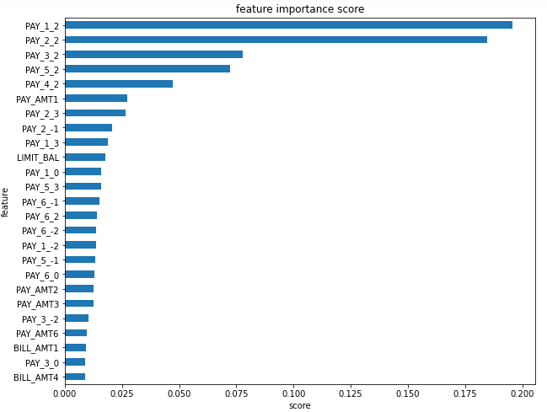
XGBOOST - Feature Importance
PAY_1_2 merupakan feature yang paling berpengaruh untuk melakukan klasifikasi nasabah

Slide 25
Business Recommendation & Simulation

Slide 26







BUSINESS FLOW (BEFORE MODELING)
REVENUE
Non Default
Default
Credit Card User
Transaksi
Tagihan
LOSS

Slide 27


BUSINESS FLOW (AFTER MODELING)
Non Default
REVENUE
Implementasi
Model
Transaksi
Tagihan
YES
Credit Card
User
Default
NO
Payment
LOSS
Treatment
NO

Slide 28
BUSINESS RECOMMENDATION
Treatment untuk nasabah yang berstatus memiliki tunggakan selama 2 bulan di bulan September dan/atau yang terprediksi default :
Mengirim reminder melalui SMS dan telepon
Melakukan pemblokiran kartu kredit sementara
Menghubungi nasabah untuk menanyakan kendala dan menawarkan keringanan dalam pembayaran tagihan:
Mengurangi biaya denda keterlambatan cicilan kartu kredit
Menurunkan suku bunga kartu kredit
Memberikan kesempatan kepada nasabah untuk mencicil hutang dalam periode waktu yang disepakati bersama
Memberikan diskon jika nasabah dapat membayar seluruh hutang dalam 1 kali bayar
Melakukan pembebasan bunga dan denda seluruhnya, sehingga nasabah hanya membayar sisa hutang pokok
Melakukan penagihan langsung

Slide 29
BUSINESS RECOMMENDATION
Treatment untuk nasabah non default
Memberikan kemudahan dalam pengajuan peningkatan limit kartu kredit

Slide 30
BEFORE MODELING
AFTER MODELING
Total Nasabah | 21000 | 21000
Default | 4645 | 3129
(ii) Non Default | 16355 | 17871
Default Rate | 22,12% | 14,90%
Dengan menggunakan model yang dibuat, default rate Bank Taiwan berhasil turun sebanyak 7.22% sehingga persentase kerugiannya juga turun sebanyak 6.67% dengan total kerugian yang mungkin dialami berkurang sebanyak NTD 72.122.903.
Total Tagihan September 2005 | NTD 1.081.532.390 | NTD 1.081.532.390
Total Tagihan Gagal Dibayar (Loss) | NTD 220.983.433 | NTD 148.860.530
Persentase Kerugian | 20,43% | 13,76%
Kerugian per Nasabah → 47.574

Slide 31
Kelompok
4-TECH
Thank you

